Slide 1

Universidade da Região de Joinville - UNIVILLE
Calculadora em Javascript
Desenvolvimento Web
Prof. Eduardo Gabriel

Slide 2
Criando a base e dicas

Slide 3

Requisitos
Requisitos:
Oferecer as seguintes operações matemáticas:
Soma
Multiplicação
Divisão
Subtração
Utilizar somente javascript nativo, sem o uso de frameworks
Definir um layout com boa ergonomia, utilize bootstrap!
Notes:
<!DOCTYPE html>
<html lang="pt-br">
<head>
<meta charset="UTF-8">
<meta name="viewport" content="width=device-width, initial-scale=1.0">
<title>Cabeçalho Estilizado</title>
<style>
h1 {
color: #4CAF50; /* Cor verde */
font-size: 36px; /* Tamanho grande */
text-align: center; /* Centraliza o texto */
}
h2 {
color: #555; /* Cor cinza */
font-size: 20px; /* Tamanho menor */
text-align: center; /* Centraliza o texto */
}
</style>
</head>
<body>
<h1>Bem-vindo ao Meu Site</h1>
<h2>Aqui você encontra conteúdos interessantes!</h2>
</body>
</html>

Slide 4
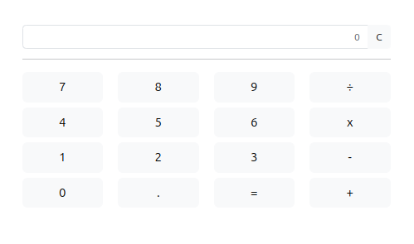
Requisitos
CAMPO DE TEXTO
INPUT GROUP
BOTOẼS
Notes:
<!DOCTYPE html>
<html lang="pt-br">
<head>
<meta charset="UTF-8">
<meta name="viewport" content="width=device-width, initial-scale=1.0">
<title>Cabeçalho Estilizado</title>
<style>
h1 {
color: #4CAF50; /* Cor verde */
font-size: 36px; /* Tamanho grande */
text-align: center; /* Centraliza o texto */
}
h2 {
color: #555; /* Cor cinza */
font-size: 20px; /* Tamanho menor */
text-align: center; /* Centraliza o texto */
}
</style>
</head>
<body>
<h1>Bem-vindo ao Meu Site</h1>
<h2>Aqui você encontra conteúdos interessantes!</h2>
</body>
</html>

Slide 5
Dicas!

Slide 6
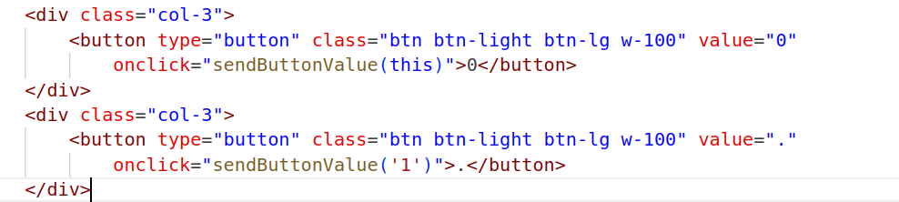
Enviando um dado como parâmetro
No html, podemos enviar um dado como parâmetro ao clicar no botão utilizando a palavra "this" (envia o objeto inteiro do botão) ou informando manualmente o valor entre aspas simples ('1')
Utilizando o this, você envia todo o objeto daquele elemento
Notes:
<!DOCTYPE html>
<html lang="pt-br">
<head>
<meta charset="UTF-8">
<meta name="viewport" content="width=device-width, initial-scale=1.0">
<title>Cabeçalho Estilizado</title>
<style>
h1 {
color: #4CAF50; /* Cor verde */
font-size: 36px; /* Tamanho grande */
text-align: center; /* Centraliza o texto */
}
h2 {
color: #555; /* Cor cinza */
font-size: 20px; /* Tamanho menor */
text-align: center; /* Centraliza o texto */
}
</style>
</head>
<body>
<h1>Bem-vindo ao Meu Site</h1>
<h2>Aqui você encontra conteúdos interessantes!</h2>
</body>
</html>

Slide 7
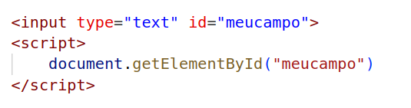

Atenção nos ids!
Você deve tomar muita atenção quando utilizar o método getElementById! Sempre verificar se o nome do campo está correto
OBJ
Notes:
<!DOCTYPE html>
<html lang="pt-br">
<head>
<meta charset="UTF-8">
<meta name="viewport" content="width=device-width, initial-scale=1.0">
<title>Cabeçalho Estilizado</title>
<style>
h1 {
color: #4CAF50; /* Cor verde */
font-size: 36px; /* Tamanho grande */
text-align: center; /* Centraliza o texto */
}
h2 {
color: #555; /* Cor cinza */
font-size: 20px; /* Tamanho menor */
text-align: center; /* Centraliza o texto */
}
</style>
</head>
<body>
<h1>Bem-vindo ao Meu Site</h1>
<h2>Aqui você encontra conteúdos interessantes!</h2>
</body>
</html>

Slide 8
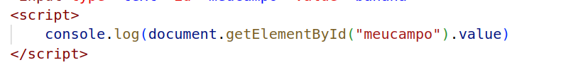
Atenção nos ids!
acessando o objeto usando o atributo .value
Notes:
<!DOCTYPE html>
<html lang="pt-br">
<head>
<meta charset="UTF-8">
<meta name="viewport" content="width=device-width, initial-scale=1.0">
<title>Cabeçalho Estilizado</title>
<style>
h1 {
color: #4CAF50; /* Cor verde */
font-size: 36px; /* Tamanho grande */
text-align: center; /* Centraliza o texto */
}
h2 {
color: #555; /* Cor cinza */
font-size: 20px; /* Tamanho menor */
text-align: center; /* Centraliza o texto */
}
</style>
</head>
<body>
<h1>Bem-vindo ao Meu Site</h1>
<h2>Aqui você encontra conteúdos interessantes!</h2>
</body>
</html>

Slide 9
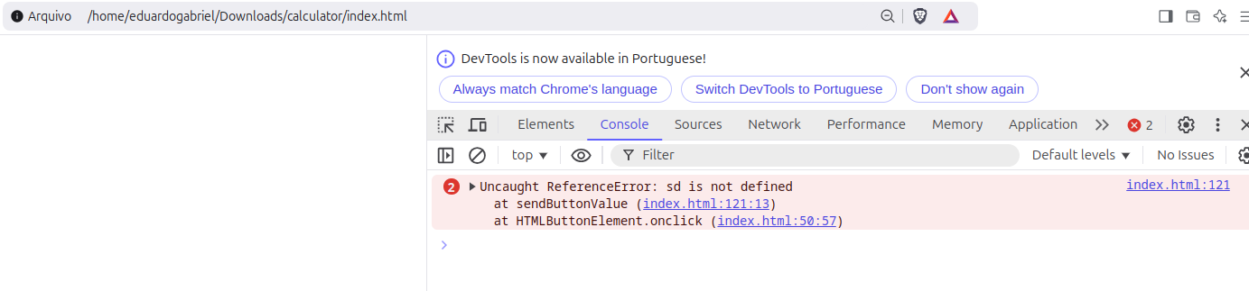
Ferramenta do console
Usem o F12 do browser, te dará todas as dicas de problemas no seu código!
Nome e descrição do erro
Linha do erro (121)
Notes:
<!DOCTYPE html>
<html lang="pt-br">
<head>
<meta charset="UTF-8">
<meta name="viewport" content="width=device-width, initial-scale=1.0">
<title>Cabeçalho Estilizado</title>
<style>
h1 {
color: #4CAF50; /* Cor verde */
font-size: 36px; /* Tamanho grande */
text-align: center; /* Centraliza o texto */
}
h2 {
color: #555; /* Cor cinza */
font-size: 20px; /* Tamanho menor */
text-align: center; /* Centraliza o texto */
}
</style>
</head>
<body>
<h1>Bem-vindo ao Meu Site</h1>
<h2>Aqui você encontra conteúdos interessantes!</h2>
</body>
</html>

Slide 10
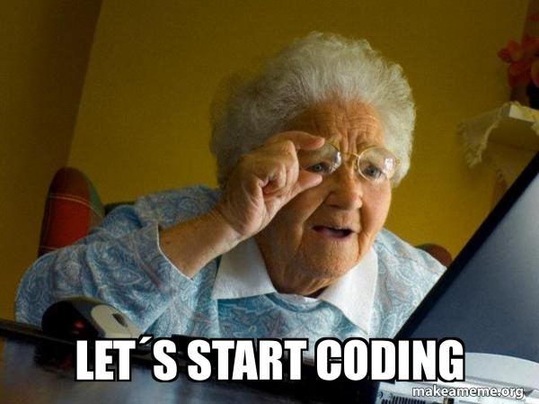
TO-DO
Criar o layout da nossa calculadora
Notes:
<!DOCTYPE html>
<html lang="pt-br">
<head>
<meta charset="UTF-8">
<meta name="viewport" content="width=device-width, initial-scale=1.0">
<title>Cabeçalho Estilizado</title>
<style>
h1 {
color: #4CAF50; /* Cor verde */
font-size: 36px; /* Tamanho grande */
text-align: center; /* Centraliza o texto */
}
h2 {
color: #555; /* Cor cinza */
font-size: 20px; /* Tamanho menor */
text-align: center; /* Centraliza o texto */
}
</style>
</head>
<body>
<h1>Bem-vindo ao Meu Site</h1>
<h2>Aqui você encontra conteúdos interessantes!</h2>
</body>
</html>

Slide 11
Universidade da Região de Joinville - UNIVILLE
Desenvolvimento Web
eduardogabriel24@univille.br
Prof. Eduardo Gabriel

